Slide 2
স্বাগতম শিক্ষার্থীরা

Slide 3
পরিচিতি
সিমতা রানী সূত্রধর
সহকারী শিক্ষক
কালাম্বরপুর সঃ প্রাঃ বিঃ
জগন্নাথপুর,সুনামগঞ্জ।
চতুর্থ শ্রেণি
বিষয়ঃ বিজ্ঞান
পঞ্চম অধ্যায়
পাঠঃ স্বাস্থ্যবিধি
বিশেষ পাঠঃ পানিবাহিত রোগ

Slide 4
শিখন ফলঃ
পানিবাহিত রোগ কাকে বলে বলতে পারবে।
পানিবাহিত রোগের কারণ বলতে পারবে।
পানিবাহিত রোগের নাম লিখতে পারবে ।

Slide 5
আবেগ সৃষ্টি
( গান,কবিতা,অভিনয় ইত্যাদির মাধ্যমে)
বিগত দিনের কার্যক্রম পর্যালোচনা

Slide 6
আজকের পাঠ
পানিবাহিত রোগ

Slide 7
পানিবাহিত রোগ কাকে বলে?
জীবানু দ্বারা দূষিত পানির মাধ্যমে যে সকল রোগ-জীবানু ছড়ায় তাদেরকে পানিবাহিত রোগ বলে।

Slide 8
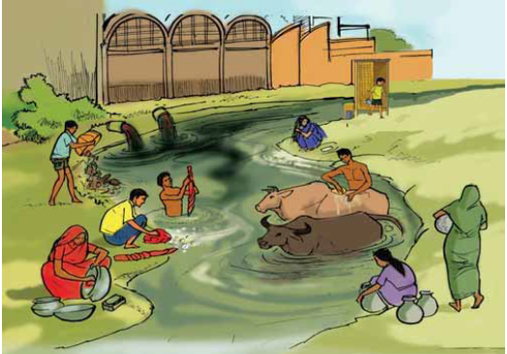
চলো একটি ছবি দেখি

Slide 9
পানিবাহিত রোগের কারণ গুলো কী কী ?
পানিবাহিত রোগের কারণসমূহঃ
পানিতে ময়লা-আবর্জনা ফেলা
গরু,ছাগল গোসল করানো,কাপড়-চোপড় ধোয়া।
পানিতে মল-মূত্র ত্যাগ করা।
জমিতে কীটনাশক ব্যবহার করা।

Slide 10
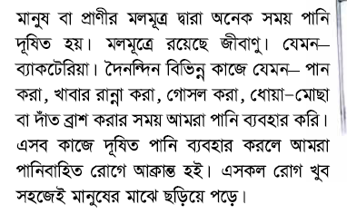
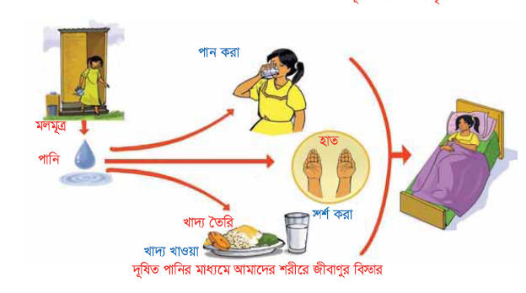
চলো আরেকটি ছবি দেখি

Slide 11
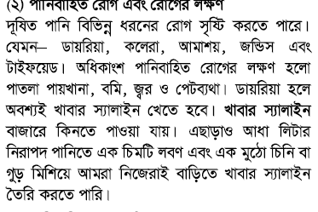
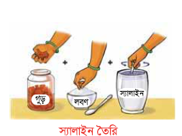
পানিবাহিত রোগ ও রোগের লক্ষণ

Slide 12
পানিবাহিত রোগ প্রতিরোধের উপায়ঃ
নিরাপদ পানি পান করা
খাবার আগে ও টয়লেট ব্যবহারের পর ভালোভাবে সাবান দিয়ে হাত ধোয়া।
টয়লেট পরিষ্কার ও পরিচ্ছন্ন রাখা ।

Slide 13
একক কাজ
ডান পাশের সাথে বাম পাশের মিল কর
খাবার স্যালাইন টয়লেট পরিষ্কার রাখা ক্লান্তি দূর করা ব্যক্তিগত পরিষ্কার পরিচ্ছন্নতা | শরীর পরিষ্কার পরিচ্ছন্ন রাখা ডায়রিয়া প্রতিকারে ভূমিকা পালন করে পানিবাহিত রোগ প্রতিরোধ করে গান শোনা ,বই পড়া

Slide 14
দলীয় কাজ
পানিবাহিত তিনটি রোগের নাম লিখ?
পানিবাহিত রোগের দুটি কারণ লিখ?

Slide 15
বাড়ির কাজ
কীভাবে পানিবাহিত রোগ প্রতিরোধ করা যায় তার তিনটি উপায় লিখ?

Slide 16
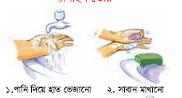
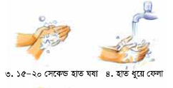
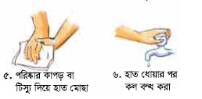
এবার চলো হাত ধোয়ার নিয়ম গুলো জেনে নিই

Slide 17
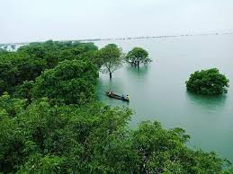
আবার দেখা হবে

